Slide 1

Научить и зажечь
Дамир Тенишев
Return on Intelligence
Damir.Tenishev@returnonintelligence.com

Slide 2
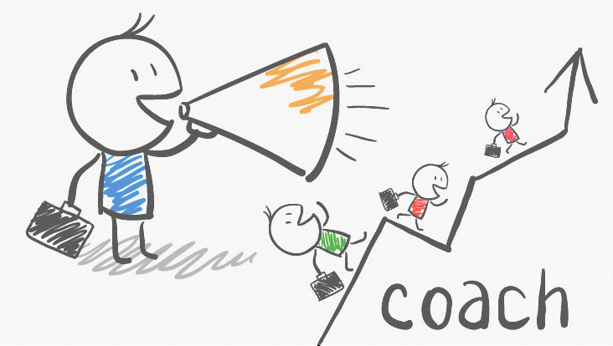
Вместо предисловия
Научить – это показать, что ты реально можешь это сделать сам

Slide 3
Начнём
Цель: кого и для чего мы учим
R
O
I
+
+
Учить или учиться? Разделение ролей
Атмосфера – основа среды обучения
Проверять, чтобы помогать
Как построить процесс обучения?
Обучение – это один из видов передачи знаний

Slide 4
Даже медведя можно научить ездить на велосипеде
…но будет ли медведю от этого прок и удовольствие?

Slide 5
Цель и мотивация
Чему надо научить, и как это будет использоваться?
R
O
I
+
+
Кто целевая аудитория, и как они мыслят?
Заинтересовать и создать потребность в знаниях
Показать, что будет результатом
Показать, как связано с их будущим
Всё начинается с чьей-то мечты

Slide 6
Чему учить?
Учить учиться
R
O
I
+
+
Совместная работа
Из чего состоит работа
Как ставить задачи и решать их
Передавать знания
Часто проблема не в самом предмете, а где-то рядом

Slide 7
Познание
Потребность
Цель
Получение знаний
Применение знаний
Результат
Поиск или мотивация

Slide 8
Учить учиться
Предварительное тестирование
R
O
I
+
+
Материал для самостоятельного изучения
Задания для практического закрепления
Обсуждение материала и проверка заданий
Разбор классических решений
+
Делай как я!
Зубы вырастают только у тех, кто ест твёрдую пищу

Slide 9
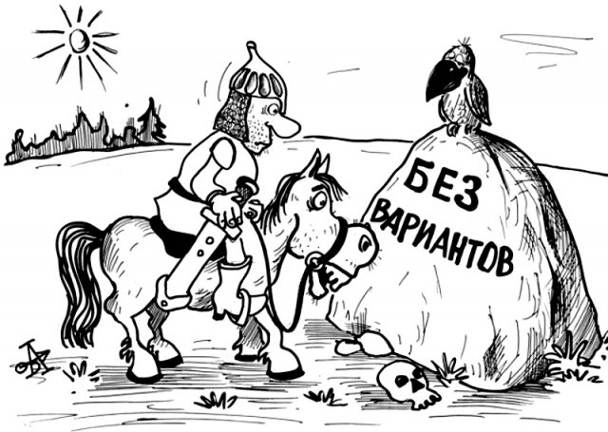

Slide 10
Как справиться с проблемой
Ученик решает проблему сам
R
O
I
+
+
Показывает пять способов, которые пробовал
Показывает, что использовал все источники
Получает объяснение решения или один шаг
Документирует полученное решение
Взросление - это переход от «Почему?» к «Почему нет?»

Slide 11
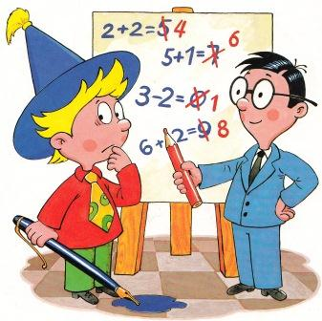
Мы все Незнайки

Slide 12
Атмосфера и мотивация
Обучение – это выведение из равновесия
R
O
I
+
+
Представить идеальное будущее
Вдохновлять, показывая готовое
Вы меняете себя и мир вокруг себя
Проблемы – это нормально. Ты не один
+
Результат должен быть ещё кому-то нужен
Прежде чем есть, нужно открыть рот

Slide 13

Как поддерживать актуальным?
Кто будет обновлять?
Что обновлять?
Когда обновлять?

Slide 14
Обновление курса
Научившиеся учат следующих
R
O
I
+
Подготовка тестов и заданий
Написание статей и руководств
База решённых заданий – как надо
+
Каким должен быть курс мечты
+
Читать литературу и рассказывать
Научился – покажи!

Slide 15

Правильные решения

Slide 16
Правильные решения
Назначать наставников
R
O
I
+
Ставить планку выше, чем реальная цель
Яркий рассказ чаще продуктивнее чтения
Использовать заготовки для сложных заданий
+
Помнить, что люди разные, но похожие
+
Провокация как способ удержания внимания
Если сомневаешься – делай!

Slide 17

Улыбка в награду
Он умеет работать с людьми! По крайней мере, он их хорошо готовит.
Раз уж я всё-таки сделал документ, я хотел бы знать, что требовалось.
Он рассказывал очень интересно, но непонятно кому.
Слова я все понял, но смысл не уловил.
Это очень просто делается. Надо только понять – как.
Тут не сомневаться, тут компилировать надо!
Мы про это инструкцию написали, только она не работает. Надо прочитать и понять – почему.
У меня все ходы записаны!

Slide 18
Спасибо за внимание
Дамир Тенишев
Return on Intelligence
Damir.Tenishev@returnonintelligence.com
?
?
?
Не существует окончательных решений

